Slide 1

2025 소중한 SW/AI 경진대회
딥러닝 기반 딸기 숙성도 분류 및
생성형 AI 를 활용한 다국어 지원 시스템
2025.05.28
Little Sentinels
지도 교수님: 이현빈 교수님
팀 원: 20202066 안다은
20201737 백민우
20222008 조민서
20222278 박동현

Slide 2
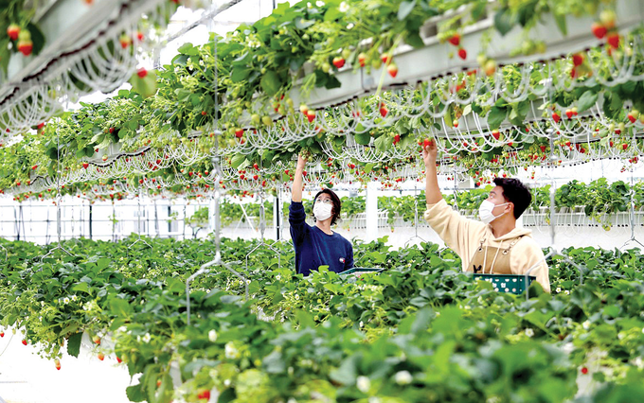

딥러닝 기반 딸기 숙성도 분류 및
생성형 AI 를 활용한 다국어 지원 시스템
1. 프로젝트 배경
4. 향후 발전
2. 프로젝트 필요성
5. 기대효과
3. 프로젝트 내용

Slide 3

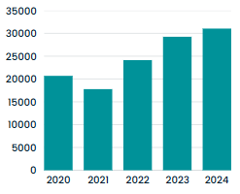
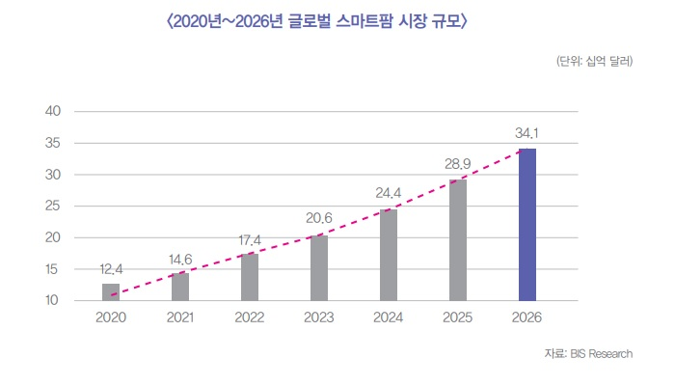
프로젝트
배경
단위: 명
농촌의 외국인 근로자 증가
▶ 2021년 이후 지속적으로 증가
2024년 4분기 기준 3만명 돌파
출처: 고용 행정 통계(EIS) 외국인 근로자 근무 현황 (농축산업 분야)
단위: 십억 달러
글로벌 스마트팜 시장 규모
지속적인 성장세를 보임 ◀
연평균 성장률이 높아지는 추세
농촌 외국인 근로자의 증가 및
스마트팜 시장 규모의 성장
출처: BS Research

Slide 4
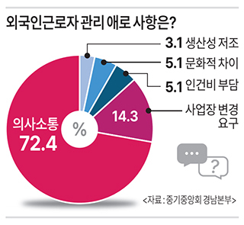
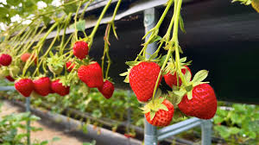
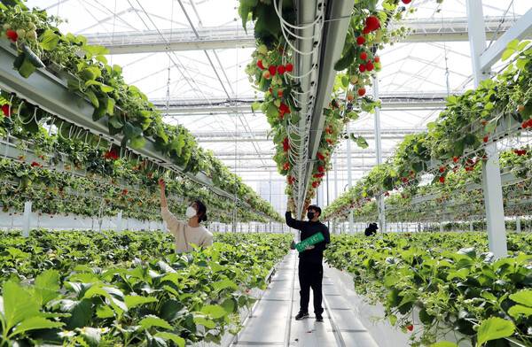
프로젝트
필요성
특징 1
특징 2
특징 3
외국인 근로자의 의사소통 문제
경험 의존적
판단의 한계
자동화의 필요성
언어 장벽으로 정보 전달 및
이해 어려움
경험 의존적 판단으로 최적 수확 시기 오차 발생
품질 편차 유발
- AI 및 로봇 시스템으로 수확 효율성·품질 안정화

Slide 5
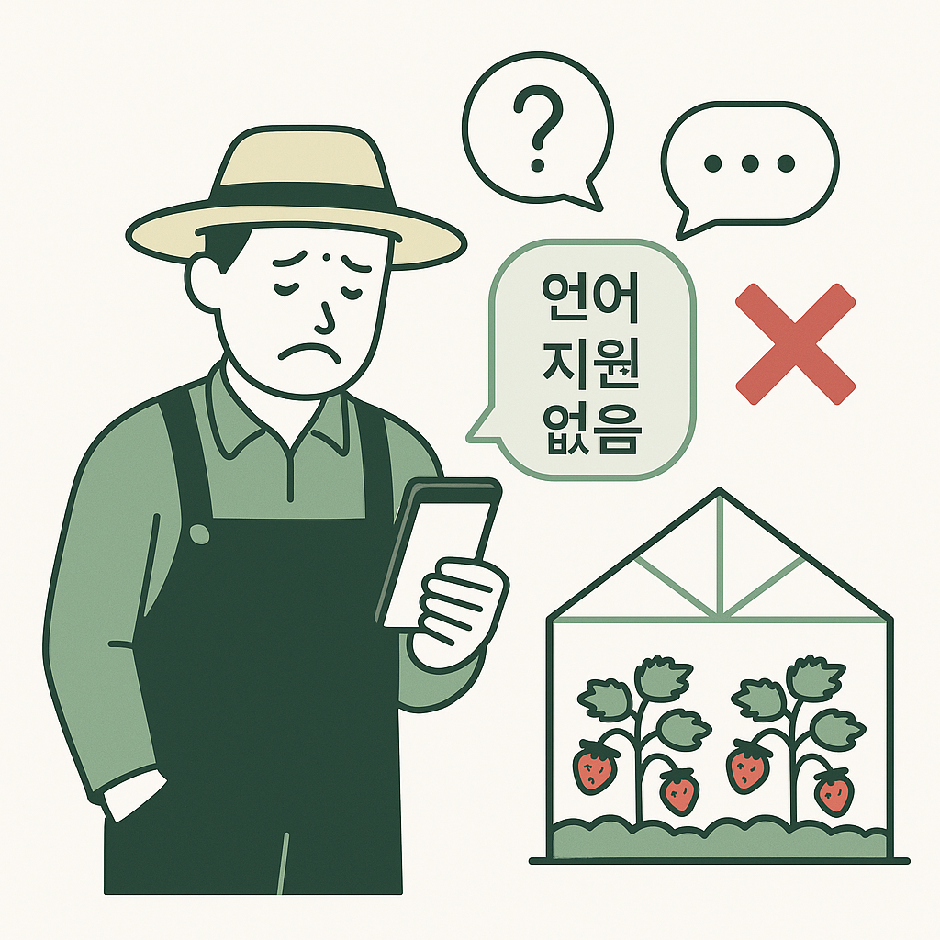
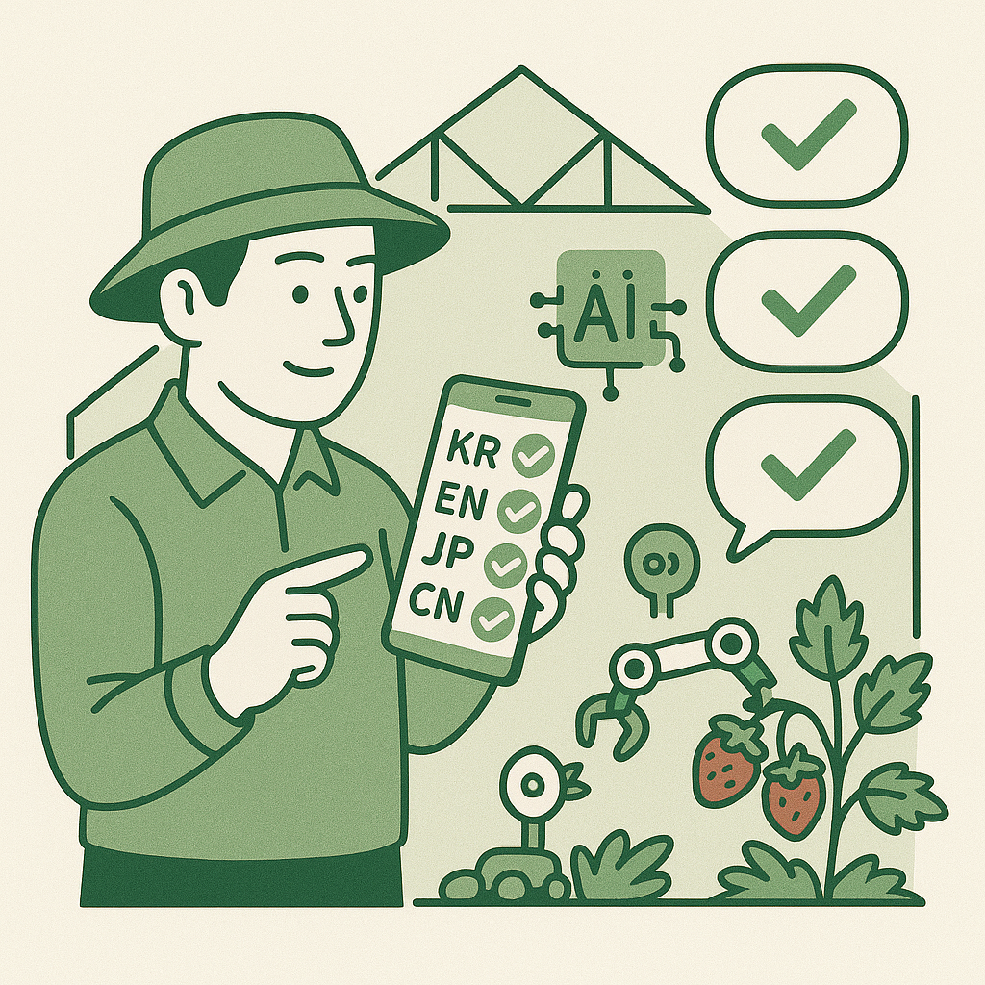

출처: ChatGPT 이미지 생성기
프로젝트
필요성
기존 수확 시스템의 방식:
앱 및 다국어 지원의 부재
수작업으로 인한 비효율성
스마트 팜 시스템과 생성형 AI를 활용한 다국어 지원 시스템의 통합
기존 서비스와의 차별점

Slide 6
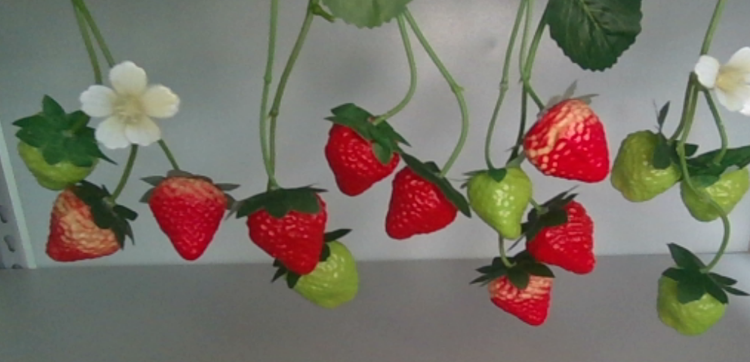
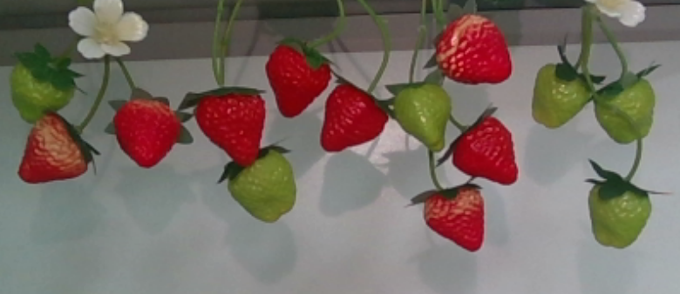


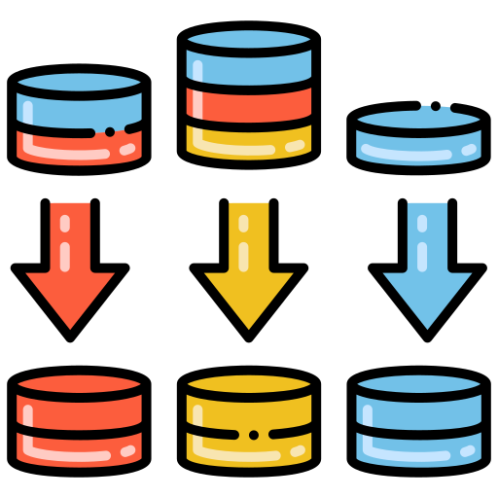
테스트베드 제작
프로젝트
내용
데이터셋 구축
테스트베드 제작
및 데이터셋 구축
데이터 다양성 확보
딸기와 비딸기 객체 구분
이미지 정규화
Notes:
테스트베드 제작
실제 딸기 농장 환경과 비슷하게 클러스터 형태로 구현
데이터셋 구축
여러 각도 및 거리에서 촬영하여 데이터 다양성 확보
이미지 해상도 조정 및 정규화
딸기와 비딸기 객체 구분(장애물, 잎 등)
수확 가능 여부(숙성도) 주석 추가
메타데이터 포함(촬영 시간, 환경 조건 등)
모델 학습을 위한 데이터셋 구성(훈련/검증/테스트 세트 분리)

Slide 7
출처: ChatGPT 이미지 생성기
생성형 AI
활용 방안
데이터 분석 및
다국어 지원
메시지 번역 지원
방대한 농작물 데이터를 자동 분석
딸기 수확 시기 판별을 위한 데이터 분석
분석결과를 음성 및 텍스트로 응답
여러 언어를 지원하여, 다국적 근로자 또한 협업이 원활하게 함
현지 언어가 익숙하지 않은 다국적 노동자의 소통을 지원
문화와 존칭등을 반영한 자연스러운 번역 출력
전송을 받는 사용자에 따라 자동으로 번역 언어 선택
기존 메시지 앱과의 연동해 번역 후 전송

Slide 8
프로젝트
내용
탐지 및 분류
앱(생성형 AI + 다국어 지원)
시작
: 데이터
분석
촬영 위치로
로봇팔 이동
데이터 동기화
RGB-D 카메라로
딸기 촬영
생성형 AI 분석
딸기 탐지
(Bounding Box)
음성 및 문자로 정보 제공
딸기 분할
(Segmentation)
딸기 별 숙성도 측정
데이터 베이스에
숙성도 및 통계 자료 전송
탐지 및 분석,
앱 서비스 프로세스

Slide 9
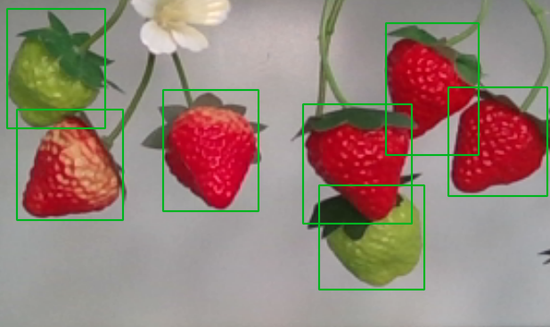
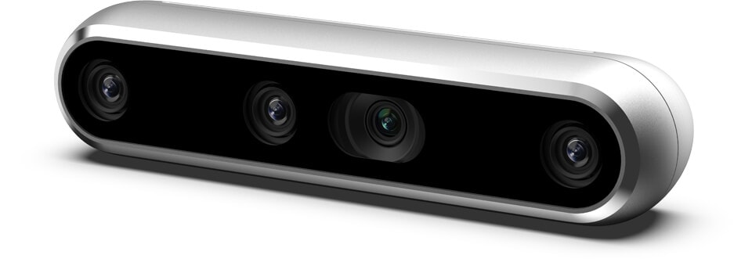
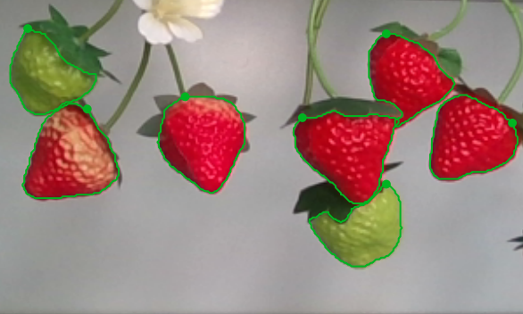
프로젝트
내용
딸기 탐지
Object Detection
딸기의 대략적인 위치 파악
Bounding Box 생성 (좌표 생성)
: 탐지
시작
촬영 위치로
로봇팔 이동
▶ Intel RealSense Depth Camera D455
RGB-D 카메라로
딸기 촬영
딸기 분할
Instance Segmentation
딸기 탐지
(Bounding Box)
딸기를 픽셀 단위로 분할
딸기의 정확한 위치 파악
딸기 분할
(Segmentation)

Slide 10
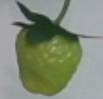
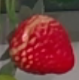
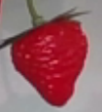
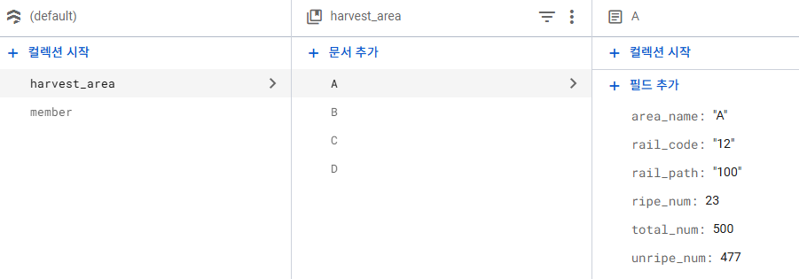
프로젝트
내용
숙성도 측정
: 분류 및
전송
딸기 별 숙성도 측정
숙성도 및 구역별 통계 자료 전송
(firebase 이용)
데이터 베이스에
숙성도 및 통계 자료 전송
Notes:
숙성도 측정
- 딸기의 색상(Hue, Saturation, Value)을 분석하여 숙성도를 평가한다.
- 숙성된 딸기와 미숙 딸기를 분류한다.
- Depth map을 활용하여 겹쳐있는 딸기들 중 가려진 딸기(뒤에 있는
딸기)는 수확 대상에서 제외한다.
- 조명 조건에 따라 색상이 다르게 보일 수 있으므로, 색 보정
알고리즘을 적용할 수도 있다.

Slide 11
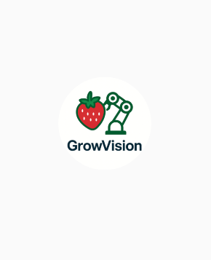
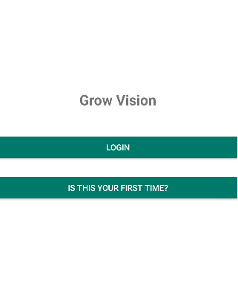
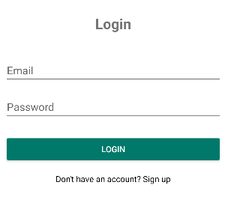
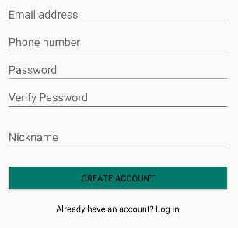
App 소개: GrowVision
프로젝트
내용
초기 화면 및 로그인
회원 가입 선택 UI
: 앱
데이터 동기화
사용자 등록 및 언어 선택
로그인 및 회원 가입 UI
음성 및 문자로 정보 제공

Slide 12
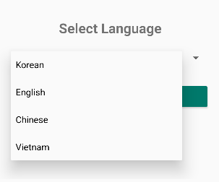
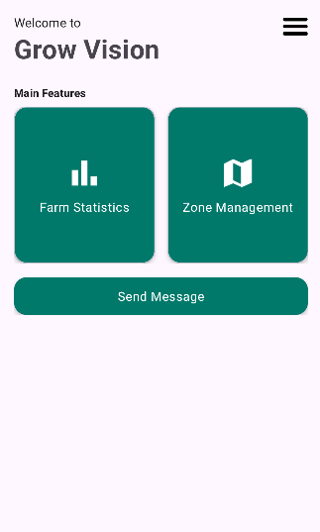
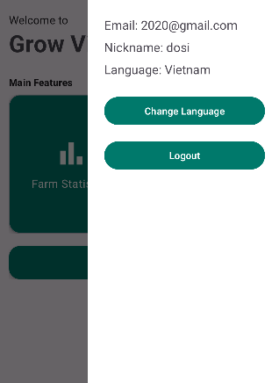
프로젝트
내용
언어 선택 기능
: 앱
데이터 동기화
사용자 등록 및 언어 선택
메인 화면 및
마이페이지 UI
음성 및 문자로 정보 제공

Slide 13
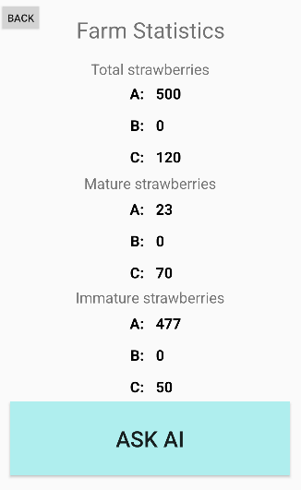
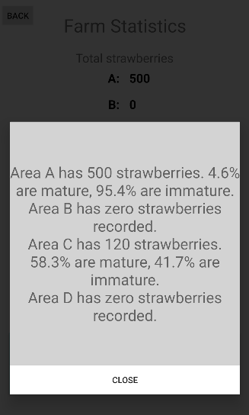
프로젝트
내용
농장 통계 정보 및
AI 정보 요약 및 음성 지원
: 앱
데이터 동기화
사용자 등록 및 언어 선택
음성 및 문자로 정보 제공

Slide 14
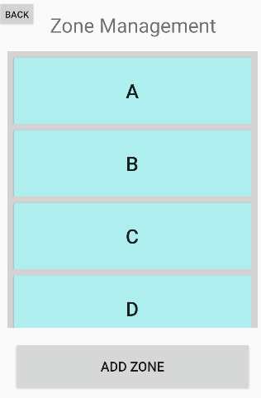
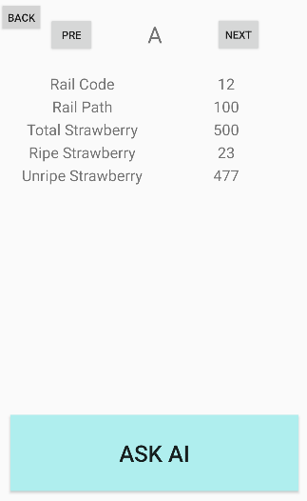
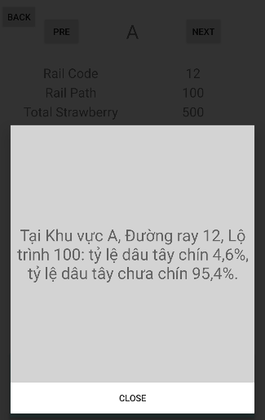
프로젝트
내용
구역 관리 및
AI 정보 요약 및 음성 지원
: 앱
데이터 동기화
사용자 등록 및 언어 선택
음성 및 문자로 정보 제공

Slide 15
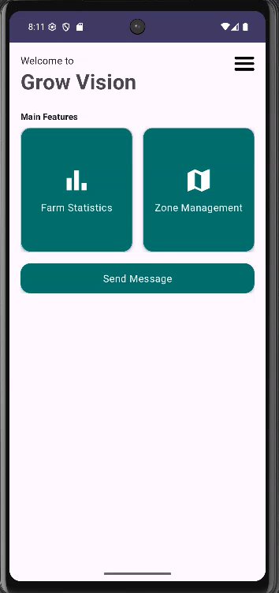
생성형 AI 사용 시연
프로젝트
내용
: 앱
데이터 동기화
사용자 등록 및 언어 선택
음성 및 문자로 정보 제공

Slide 16
프로젝트
내용
앱 (번역 기능)
시작
: 번역
지원
DB에서 농장 소속 사용자 리스트 검색
사용자 선택 및 메시지 작성
수신 대상의 전화번호 및 사용 언어 획득
번역
메시지 앱 실행
번역 기능

Slide 17
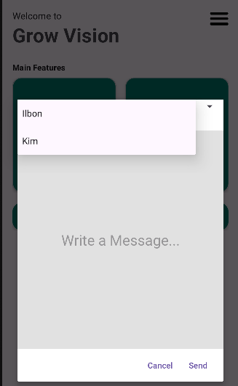
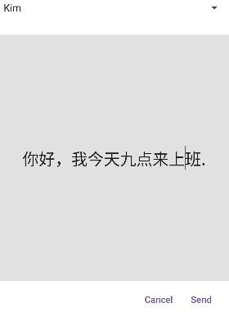
프로젝트
내용
DB 에서 농장 소속
사용자 리스트 검색
: 앱
시작
DB에서 농장 소속 사용자 리스트 검색
사용자 선택 및 메시지 작성
사용자 선택 및
메시지 작성
수신 대상의 전화번호 및 사용 언어 획득
번역
메시지 앱 실행

Slide 18
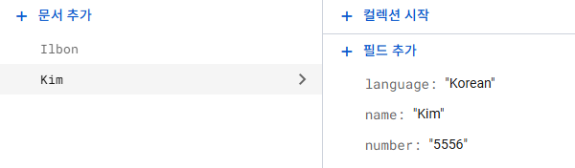
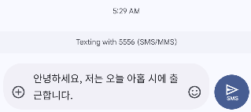
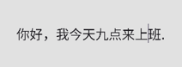
프로젝트
내용
수신 대상의 전화 번호
및 사용 언어 획득
: 앱
시작
DB에서 농장 소속 사용자 리스트 검색
사용자 선택 및 메시지 작성
번역 및
메시지 앱 실행
수신 대상의 전화번호 및 사용 언어 획득
번역
메시지 앱 실행

Slide 19
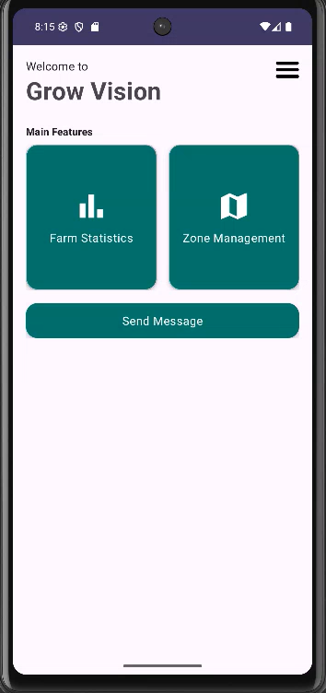
생성형 AI 사용 시연
프로젝트
내용
: 앱

Slide 20

향후 발전
수확량 예측 AI
자동 수확 로봇 연동
: 고려사항
및 목표
멀티 모달 데이터 융합 및
영상 기반 성숙도 분류 데이터를 이용한
수확량 예측
딸기 개별 위치 실시간 인식·전송
최적 경로 계획 및 그리퍼 제어로
수확 자동화
클라우드 기반 관리
센서·AI 예측·로봇 운영 상태를 통합
실시간 모니터링
이상 알림·원격 제어 및 사용자 권한 관리 지원

Slide 21



기대효과
사회적
경제적
기술적
외국인 근로자 언어 장벽 해소
품질 균일화 및
비용 절감
AI 분류 정확도 향상· 범용성 강화
현장 커뮤니케이션 원활화
작업자 만족도 및 조직 신뢰 강화
과실 선별 효율화로 품질 균일화·폐기율 감소
작업 시간 단축으로 인건비 감소
딥러닝 기반 성숙도 분류 정확도 개선
다국어 음성지원 AI 기술로 범용성 강화
Notes:
노동력 절감 및 생산성 향상
자동화된 수확 시스템을 통해 인력 의존도를 낮추고, 작업 속도를 향상시켜 수확 효율을 극대화할 수 있음.
품질 균일화 및 손상 감소
컴퓨터 비전 및 정밀 로봇 제어를 활용하여 최적의 숙성도를 가진 딸기만 선별적으로 수확하고, 사람 손으로 수확할 때 발생할 수 있는 과일 손상을 줄일 수 있음.
스마트팜 기술 발전 및 농업 혁신 촉진
농업 자동화 기술 도입이 확대되면서 스마트팜의 보급이 촉진되고, 데이터 기반의 정밀 농업 구현이 가능해져 미래 농업 기술 발전에 기여할 수 있음.
경량화를 통한 로봇 비용 감소 기대

Slide 22
2025 소중한 SW/AI 경진대회
Q & A
2025.05.28
Little Sentinels

